Slide 1
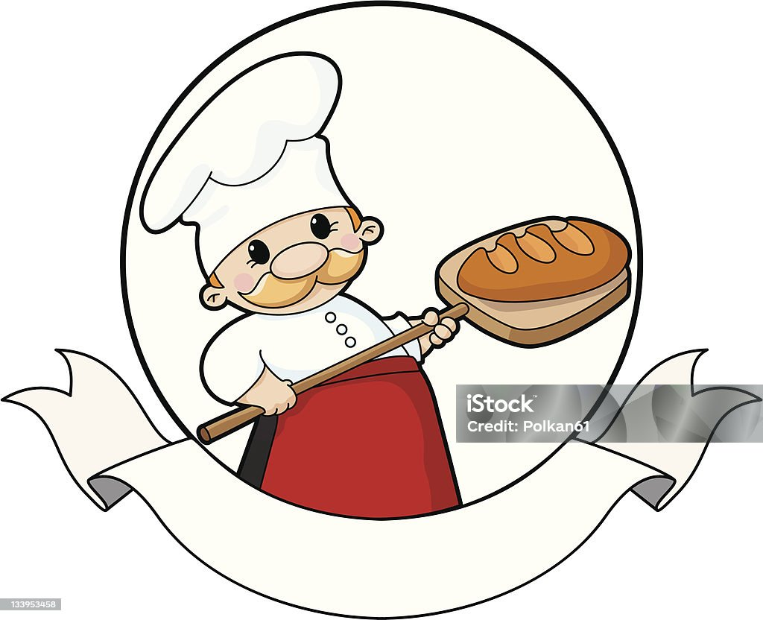
Моя будущая профессия - пекарь
Каюкова Диана ученица
9 г класса КОГОАУ СШ г.Лузы
Воспитатель интерната
КОГОАУ СШ г.Лузы
Безносикова Л.Г.

Slide 2
Профессия пекарь – специальность творческая, невзирая на то, что само приготовление хлеба в течение многих столетий практически не изменялось. Пекарь занимается выпечкой хлеба и хлебобулочных изделий.

Slide 3
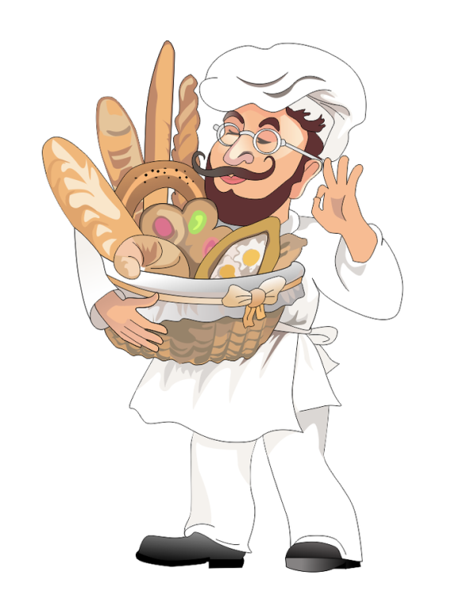
Важность профессии пекарь
Важность работы пекарей переоценить трудно. Все мы любим мягкие булочки, ароматные караваи и вкуснейшие батоны. Но кто сегодня имеет возможность печь хлеб дома? Стремительность жизни, особенно в больших городах, не оставляет для этого времени. Поэтому так важен труд пекарей. Не стоит также забывать что пекарь - это человек, который радует людей каждый день своим искусством по выпеканию хлеба и хлебобулочных изделий.

Slide 4
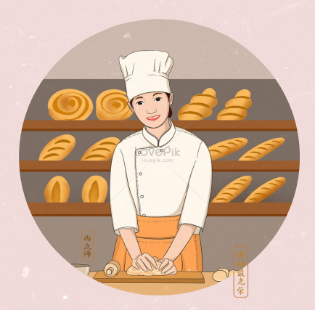
Профессиональные качества пекаря.
Профессиональные качества пекаря обусловлены тем, что он занимается приготовлением еды. Прежде всего человек, выпекающий хлеб, должен быть здоров. Недопустимо чтобы в еду попадали болезнетворные бактерии. Пекарь рассчитывает количество сырья по установленной рецептуре с соблюдением технологии, нормы выхода продукции, управляет работой тестомесительной машины. Контролирует процесс выпечки, температурный и паровой режимы пекарной камеры. Пекарь в различных системах и пекарных агрегатах выпекает хлеб, хлебобулочные и мучнисто- кондитерские изделия. На крупных предприятиях производством теста занимается отдельный специалист тестовод. На больших же производствах или в частных пекарнях пекарь сам занимается, и большая часть работы делается вручную.

Slide 5
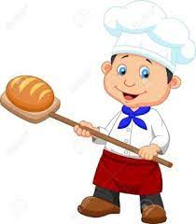
Личностные качества пекаря
Физическая выносливость
Чистоплотность
Внимательность
Ответственность
Терпеливость
Моторная память
Добросовестность
Аккуратность
Логическое мышление
Превосходное зрительное восприятие

Slide 6
Преимущества профессии
востребованность
высокая зарплата
возможность творчества и постоянного саморазвития
перспективы карьерного роста

Slide 7
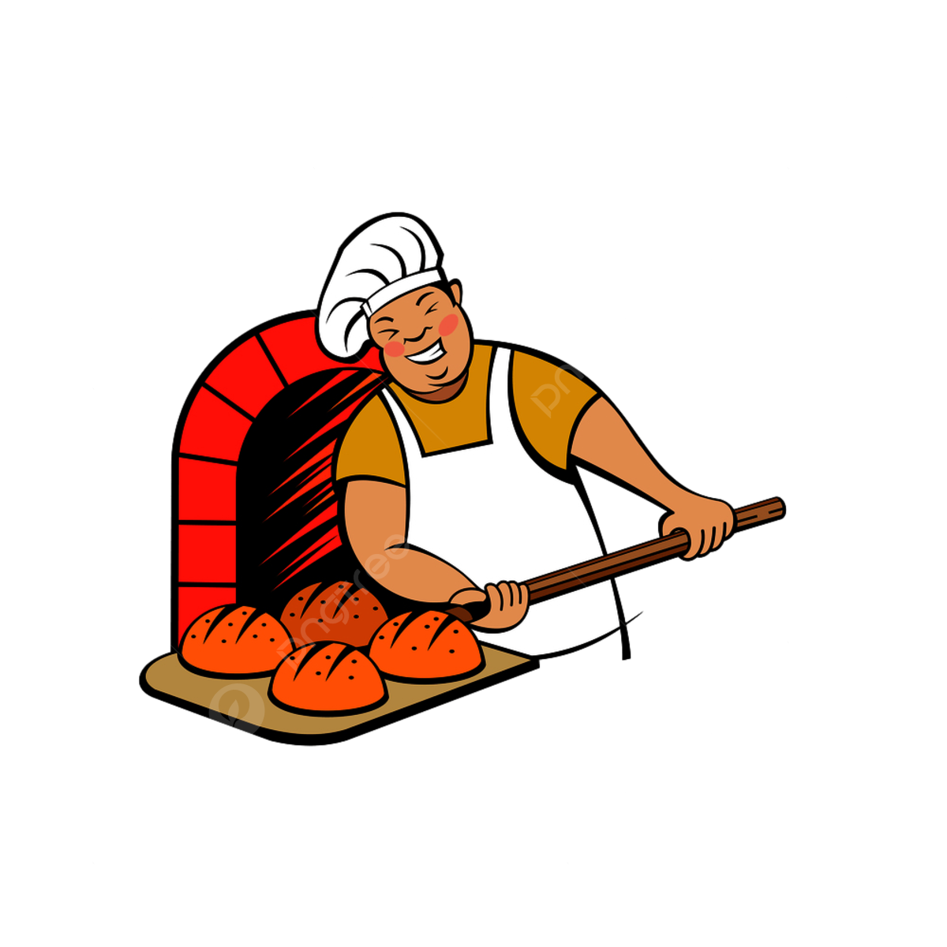
Недостатки.
Всю смену пекарь проводит на ногах.
Окружен печами с высокой температурой.
Постоянно нагружает руки, поднимая тяжелые противни.
Развитие некоторых болезней.
Но доставать из печи результат
своего труда – очень приятно и
радостно.

Slide 8
Получение профессии.
Получить свидетельство пекаря- кондитера или пекаря-мастера, можно окончив профессиональное училище по соответствующей специальности.
ГАПОУ АО «Коряжемский индустриальный техникум»
В техникуме имеется общежитие
Четырехразовое бесплатное питание
Сопровождение мастером, педагогом, психологом, социальным педагогом
Имеется возможность трудоустройства

Slide 9
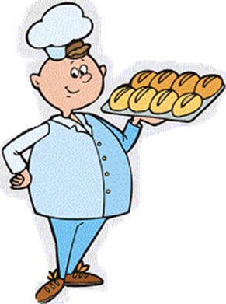
Спасибо за внимание

